Slide 1

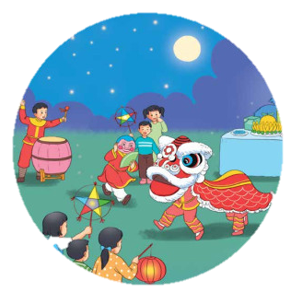
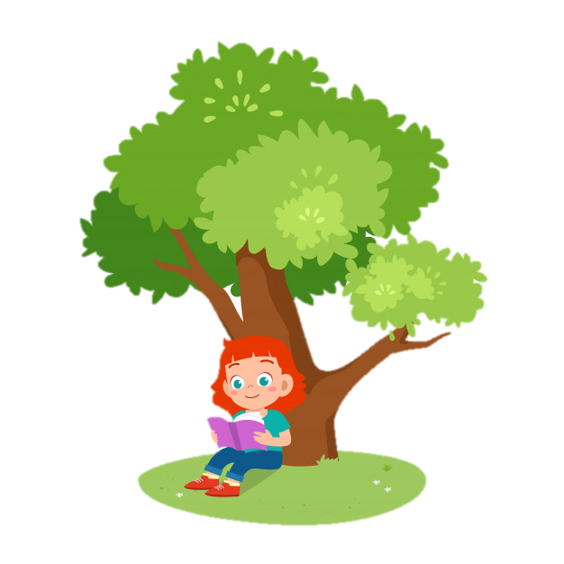
NIỀM VUI TUỔI THƠ

Slide 2
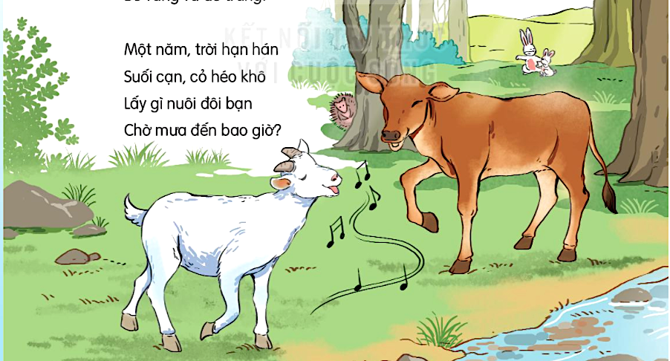

Slide 3


ĐỌC
Nói về một người bạn của em.
Gợi ý:
- Bạn tên là gì?
- Bạn cùng lớp/cùng xóm hay bạn cũ …?
- Tình cảm của em dành cho bạn như thế nào?
- Khi chơi với bạn em cảm thấy thế nào?
- Em thích điều gì nhất ở bạn?

Slide 4
Chủ đề 3
Tuần 10
Bài
17
GỌI BẠN

Slide 5








Yêu cầu cần đạt
Đọc đúng, rõ ràng bài thơ
Hiểu được ý nghĩa, nội dung bài thơ
3
Trả lời được các câu hỏi trong bài
4

Slide 6



Gọi bạn
Tự xa xưa thuở nào Bê vàng đi tìm cỏ
Trong rừng xanh sâu thẳm Lang thang quên đường về
Đôi bạn sống bên nhau Dê trắng thương bạn quá
Bê vàng và dê trắng Chạy khắp nẻo tìm bê
Đến bây giờ dê trắng
Một năm, trời hạn hán Vẫn gọi hoài: “Bê! Bê!”
Suối cạn, cỏ héo khô (Định Hải)
Lấy gì nuôi đôi bạn
Chờ mưa đến bao giờ?

Slide 7
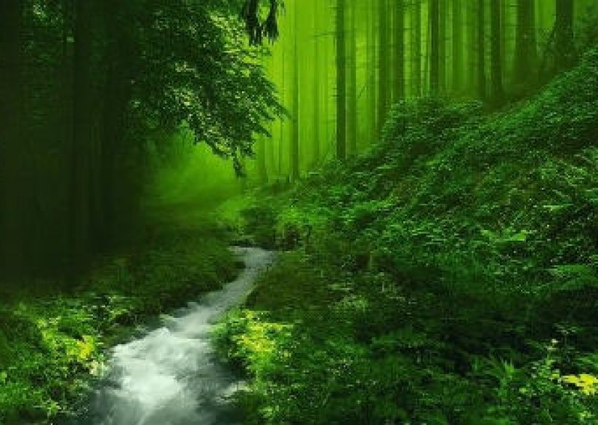
Gọi bạn
Tự xa xưa thuở nào
Trong rừng xanh sâu thẳm
Đôi bạn sống bên nhau
Bê vàng và dê trắng.
thuở nào:
Sâu thẳm: rất sâu
Khoảng thời gian không xác định đã lùi vào quá khứ.

Slide 8
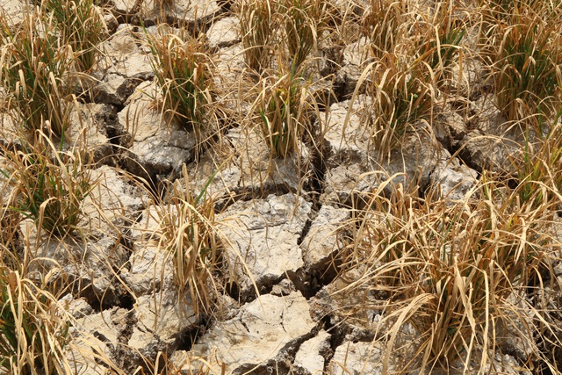
Một năm, trời hạn hán
Suối cạn, cỏ héo khô
Lấy gì nuôi đôi bạn
Chờ mưa đến bao giờ?
Hạn hán: tình trạng thiếu nước do nắng nóng lâu, không mưa gây ra.

Slide 9
Bê vàng đi tìm cỏ
Lang thang quên đường về
Dê trắng thương bạn quá
Chạy khắp nẻo tìm bê
Đến bây giờ dê trắng
Vẫn gọi hoài: “Bê! Bê!”
lang thang:
Đi hết chỗ này đến chỗ khác, không dừng lại nơi nào.

Slide 10
Gọi bạn
Tự xa xưa thuở nào Bê vàng đi tìm cỏ
Trong rừng xanh sâu thẳm Lang thang quên đường về
Đôi bạn sống bên nhau Dê trắng thương bạn quá
Bê vàng và dê trắng Chạy khắp nẻo tìm bê
Đến bây giờ dê trắng
Một năm, trời hạn hán Vẫn gọi hoài: “Bê! Bê!”
Suối cạn, cỏ héo khô (Định Hải)
Lấy gì nuôi đôi bạn
Chờ mưa đến bao giờ?

Slide 11

Trả lời câu hỏi

Slide 12
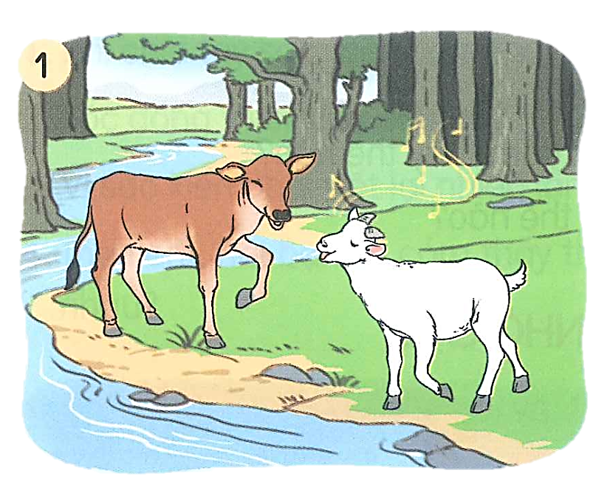

1. Câu chuyện được kể trong bài thơ diễn ra khi nào? Ở đâu?
Tự xa xưa thuở nào
Trong rừng xanh sâu thẳm
Đôi bạn sống bên nhau
Bê vàng và dê trắng.

Slide 13
2. Chuyện gì xảy ra khiến bê vàng phải lang thang đi tìm cỏ?
Một năm, trời hạn hán
Suối cạn, cỏ héo khô
Lấy gì nuôi đôi bạn
Chờ mưa đến bao giờ?

Slide 14


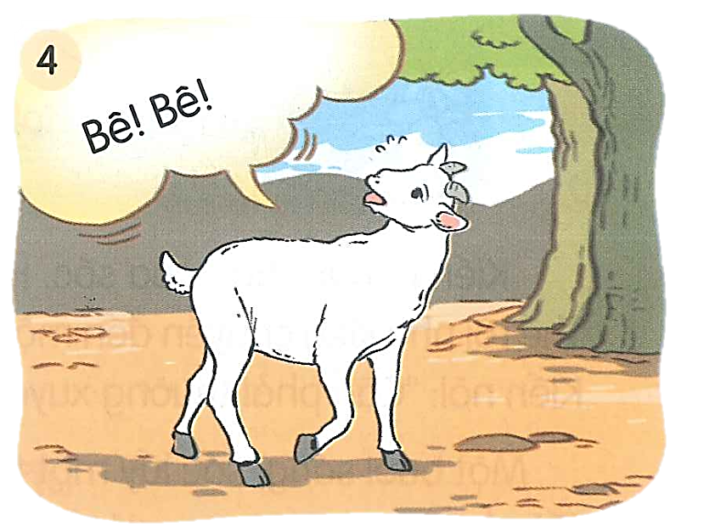
3. Khi bê vàng quên đường về, dê trắng đã làm gì?
Dê trắng thương bạn quá
Chạy khắp nẻo tìm bê
Đến bây giờ dê trắng
Vẫn gọi hoài: “Bê! Bê!”

Slide 15


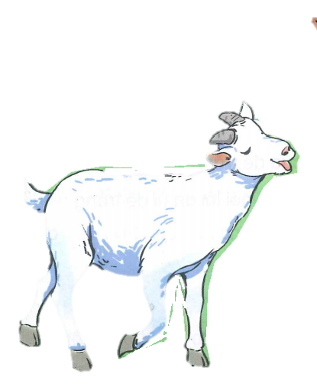
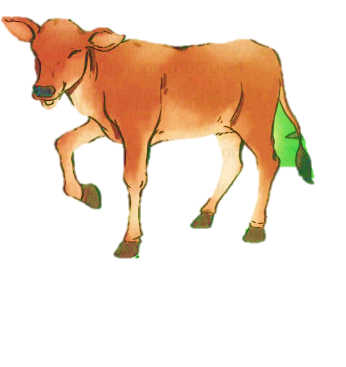
4. Nêu cảm nghĩ của em về bê vàng và dê trắng?

Slide 16
Nội dung
Bê vàng và dê trắng chơi với nhau rất thân thiết, tình cảm của 2 bạn thật đẹp, thật đáng quý.
Cách đọc

Slide 17

*Giọng đọc
Lấy gì nuôi đôi bạn
Chờ mưa đến bao giờ?
lên giọng, giọng lo lắng
Vẫn gọi hoài: “Bê! Bê!”
kéo dài, giọng tha thiết

Slide 18
Gọi bạn
Tự xa xưa thuở nào Bê vàng đi tìm cỏ
Trong rừng xanh sâu thẳm Lang thang quên đường về
Đôi bạn sống bên nhau Dê trắng thương bạn quá
Bê vàng và dê trắng Chạy khắp nẻo tìm bê
Đến bây giờ dê trắng
Một năm, trời hạn hán Vẫn gọi hoài: “Bê! Bê!”
Suối cạn, cỏ héo khô (Định Hải)
Lấy gì nuôi đôi bạn
Chờ mưa đến bao giờ?

Slide 19
Gọi bạn
Tự xa xưa thuở nào
Trong rừng cây sâu thẳm
Đôi bạn sống bên nhau
Bê vàng và dê trắng
Một năm, trời hạn hán
Suối cạn, cỏ héo khô
Lấy gì nuôi đôi bạn
Chờ mưa đến bao giờ?

Slide 20
Gọi bạn
Tự .....
Trong ….
Đôi ….
…
Một …
….
Lấy …
….

Slide 21
Gọi bạn

Slide 22

Luyện tập theo văn bản đọc

Slide 23


1. Tìm từ ngữ thể hiện tâm trạng của dê trắng khi không thấy bạn trở về?
Bê vàng đi tìm cỏ
Lang thang quên đường về
Dê trắng thương bạn quá
Chạy khắp nẻo tìm bê
Đến bây giờ dê trắng
Vẫn gọi hoài: “Bê! Bê!”

Slide 24


2. Đóng vai một người bạn trong rừng, nói lời an ủi dê trắng.
Mình biết bạn buồn và nhớ bê vàng.
Bạn đừng buồn nữa nhé. Bê vàng sẽ sớm tìm được đường về thôi.

Slide 25

Các bước nên làm khi nói lời an ủi:
1
Hiểu cảm xúc của người đó
2
Động viên người đó vượt qua cảm xúc hiện tại
3
Gợi cho người đó nghĩ đến điều tốt đẹp sắp tới.

Slide 26





Tạm biệt và hẹn gặp lại
các con vào những tiết học sau!

